Slide 1
山梨グリーン水素の導入：岡山事業所
ヤンマーエネルギーシステム様向け
熊谷 渉、山本 竜平、中澤 宏樹
山梨県企業局 新エネルギーシステム推進課
2024年8月5日

Slide 2
山梨グリーン水素の導入：岡山事業所
全体概要
P2Gシステム
工程案

Slide 3
全体計画
1. 全体概要
Step２
Step３
Step１
水素需給仕様を定める
工程・所掌・設計仕様を定める
正式発注後、設計・製作・工事
水素調達手段・供給量・制約
水素の使い方・消費量
輸送、P2G設置
配送台数、P2G規模
場所・コストの制約
燃焼／燃料電池用途
電力を含めた水素需給バランス

Slide 4
ヤンマー様の水素ポテンシャル
1. 全体概要
STEP1の岡山事業所へグリーン水素を導入し、
将来的には西日本エリア各発電所への拡大も視野に入れている
現時点のSTEP1目標
（下方修正）
脱炭素率 | 水素需要目標
20% | 15.9 ton/年
50% | 68.7 ton/年

Slide 5
岡山事業所での導入案
1. 全体概要
トレーラ配送で脱炭素率10%達成、1.5MW P2G併用で50%達成
59.7 ton
脱炭素率 50%
68.7 ton
48.0 ton
年間水素供給量 [ton/年]
脱炭素率 20%
15.9 ton
11.7 ton
16.0 ton
トレーラ*
0.5MW P2G**
1.5MW P2G**
トレーラ+
1.5MW P2G
* 2台置き場、配送4台/月
** P2Gの生産量換算は稼働率25%を前提

Slide 6
各案の試算
1. 全体概要
2台変更となったため、再試算予定
詳細見積は所掌範囲を定めた後に実施予定
【税抜】
トレーラ
カードル
0.5MW P2G
品目 | 金額[M\] | 備考
工事費用* | 33 | 5台置
諸経費 | 4
小計 | 37
品目 | 金額[M\] | 備考
改造費用 | 26 | 2台置
諸経費 | 3
小計 | 29
品目 | 金額[M\] | 備考
工事費用 | (調査中)
設備購入 | 500
小計 | 500
初期
年間維持
水素代 | 51.9 | 月4往復
小計 | 51.9
水素代 | 27 | 月6往復
小計 | 27
水素代 | 53.4 | 補助金有
電気代 | 22.1 | 741MWh**
水道代 | 0.51 | 173m³
保守費 | (調査中)
小計 | 76.0
トータル
合計 | 88.9
合計 | 56.0
合計 | 576.0
* 動力制御盤一次側電気設備や仮設設備の工事費等を除外
** 岡山事業所の購入電力量は390MWh（2023年度）

Slide 7
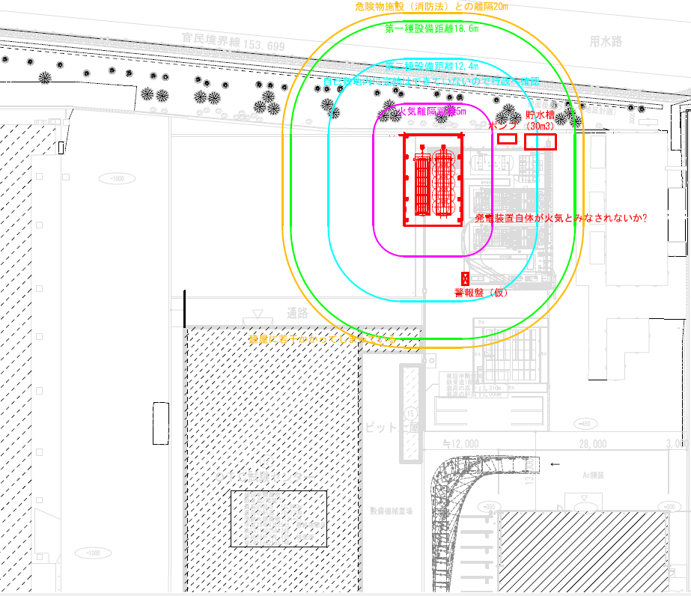
レイアウト案
1. 全体概要
確認事項：周囲の発電装置など火気および危険物施設（消防法）はあるか？
2台置きに必要な貯水量30m³
トレーラの隔離距離は、現カードル受入設備を撤去する前提
14m
トレーラ受入設備
縦14m×横9m
9m
0.5MW P2G
縦15m×横11m
燃料電池発電
15m
16m
1.5MW P2G
縦15m×横20m
11m
1.5MWはこのスペースに配置できないのでは？

Slide 8





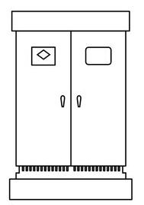







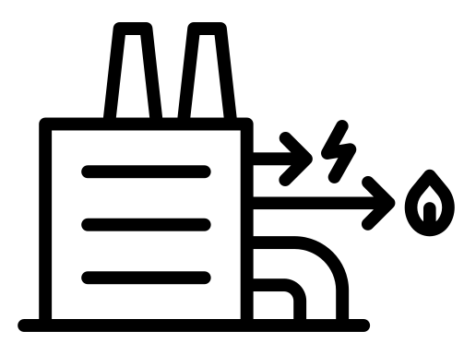
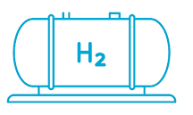


ワンパックP2Gシステム構成
2. P2Gシステム
冷却水
純水
分離水
給水
冷却塔
純水製造装置
整流器
H₂
冷却水
純水
分離水
水素分離タンク
高圧受変電設備
水電解
補機パッケージ
ヒートポンプ
低圧ストレージタンク or 水素吸蔵合金タンク
再エネ
基本パッケージ
ストレージタンク
除湿器
H₂
_{FC／エンジンコジェネ}
_{／ガスコジェネ}
電力系統

Slide 9
事業費補助金の公募
2. P2Gシステム
P2G装置導入等に関する経費に対する補助金については引き続きウォッチしていく
（全体費用の1／2、 1／3の補助金）
エネ庁が公募している事業費補助金
公募期間
事業実施期間
令和6年度「再生可能エネルギー導入拡大・系統用蓄電池等電力貯蔵システム導入支援事業費補助金」
2024年5月20日～6月10日
～2027年3月31日
令和6年度「資源国脱炭素化・エネルギー転換技術等支援事業費補助金」
2024年5月31日～6月20日
～2025年3月31日
令和6年度「非化石エネルギー等導入促進対策費補助金（水素等供給基盤整備事業）」
2024年4月10日～5月10日
～2025年2月28日
7月末に追加公募されたが、調査費を対象としている
令和6年度「資源国脱炭素化・エネルギー転換技術等支援事業費補助金」
2024年2月22日～3月13日
～2025年3月31日
* https://www.enecho.meti.go.jp/appli/public_offer/
経産省の公募：https://www.meti.go.jp/information/publicoffer/kobo.html

Slide 10




電力・水素消費の想定
2. P2Gシステム
YES様に依頼中
使用優先度
１
構内太陽光発電
平日昼晴
岡山事業所
構内電力需要
２
土日昼晴
蓄電池
平日朝夜
蓄電池余剰
４
系統グリーン電力／オフサイトPPA
平日朝夜
水素製造
水素貯蔵
燃料電池発電
H₂
３
水素配送
平日昼
H₂
電力の使い方から、水素の使い方を決める

Slide 11
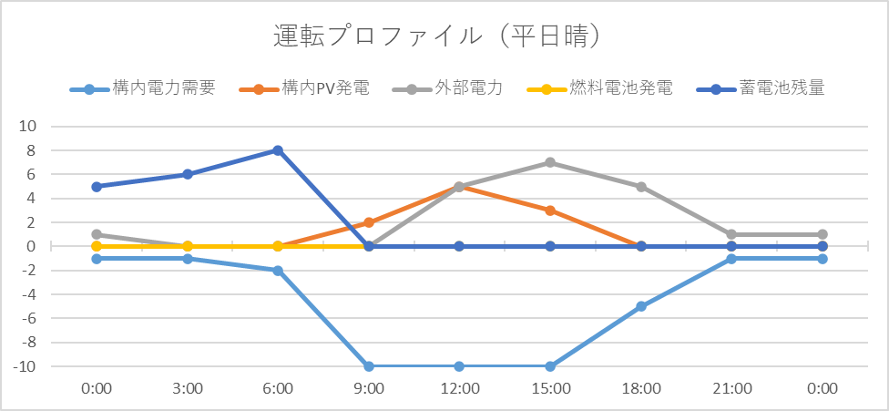
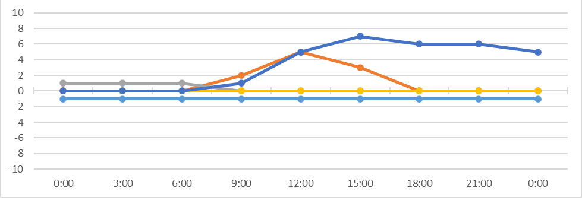
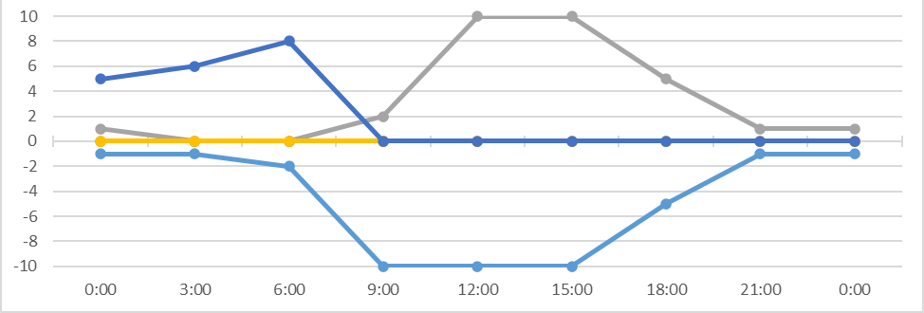
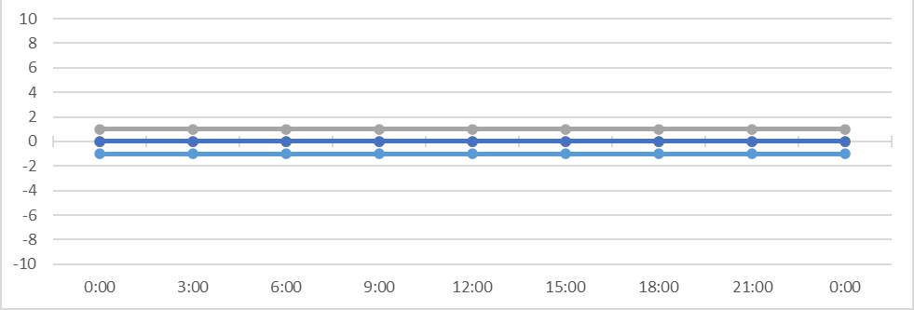
運転プロファイルイメージ
2. P2Gシステム
YES様に依頼中
どのシチュエーションで、どのように燃料電池発電を使うかを決めていきたい
平日・晴
休日・晴
消費電力
消費電力
電力需要
電力需要
平日・曇
休日・曇
消費電力
消費電力
電力需要
電力需要

Slide 12
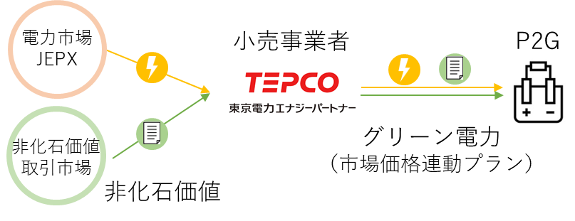
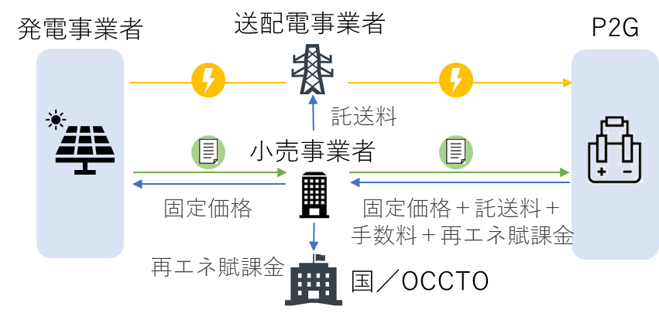
グリーン電力プラン
2. P2Gシステム
プラン
電力供給・稼働
電力単価
デメリット
1. 構内太陽光発電（オンサイト）
・余剰電力
・晴れ&昼
基本無
・水素製造が不安定＆少ない
構内需要ですでに消費
2. 小売電気事業者から購入
卸市場価格に連動
（安い時間帯のみ）
⇒現在のプランだと難しい？
・市場調達
・いつでも可
高騰可能性
3. フィジカルPPA（オフサイト）
・同時同量
・晴れ&昼
・契約期間が15～20年
・部分供給の値上げ要求可能性
・同エリアの発電所に限定？
固定

Slide 13
東電様からのご意見
2. P2Gシステム
YES様からのご要望：
卸電力市場の影響をなるべく受けずに、自給電力で賄うにはどうすれば良いか？
東電様からのご意見（7月25日ヒアリング）：
東電として西日本地方への電力プランを提供するのは難しいが、ワンパックのお手伝いは可能
オフサイトPPAは自給電力といえるが、同時同量や長期契約などの縛りも強いため、ワンパックには適さない可能性がある

Slide 14
所掌範囲：トレーラ受入設備工事
3. 工程案
未定所掌業務については、今後要協議（P2Gも同様）
所掌区分 |  |  | 実施者 | 備考
大分類 | 中分類 | 小分類 | 濃度 [ppm] | 濃度 [%]
許可申請・届出、完成検査 | 建築関係* | 書類作成・助成業務 | YES | 建築確認申請
 | ガス関係、消防関係* | 書類作成・助成業務 | 巴商会 | 高圧ガス製造許可申請、 消防申請
機器据付 | 機器据付 | 機器据付・搬入 | 巴商会
土木建築設備 |  | 基礎、接地線、照明、仮設設備 | 未定
 |  | 水素配管 | 巴商会
電気設備 | 動力制御盤一次側 | 一次側電源、通信設備 | 未定
 | 動力制御盤二次側 | 二次側電源、計装 | 巴商会
散水設備 | 散水設備 | 貯水槽、ポンプ、散水配管 | 未定
受入設備 | 受入設備 | 水素・窒素減圧架台 | 巴商会
 |  | トレーラ庫 | 未定 | 高圧ガス貯蔵施設基準
* 手続手数料支払はYES様のご負担

Slide 15
工程案：トレーラ受入設備工事
3. 工程案
最新版
年度 | 2024年度 |  |  |  |  |  | 2025年度 |  |  |  |  |  |  |  |  |  | 2026年度
4半期 | 1Q | 2Q | 3Q | 4Q |  |  | 1Q | 2Q |  |  | 3Q |  |  | 4Q |  |  | 1Q |  |  | 2Q | 3Q | 4Q
計画
申請
設計
建築工事
ガス設備工事
試験
★日程案
予算案検討
高圧ガス貯蔵申請・消防関係届出：
県庁高圧ガス担当部署協議・申請書作成
特定高圧ガス消費届,完成検査
置場設計・積算
杭納期
建築工事
その他付帯設備工事
機器手配
機器据付・配管工事
試運転調整
現在
最短発注（2025年4月）
運用開始（2026年4月）

Slide 16
工程案：0.5MW P2G工事
3. 工程案
年度 | 2024年度 |  |  |  | 2025年度 |  |  |  | 2026年度
4半期 | 1Q | 2Q | 3Q | 4Q | 1Q | 2Q | 3Q | 4Q | 1Q | 2Q | 3Q | 4Q
計画
申請
設計
製作
工事
★日程案
予算案検討
見積
最短発注
★消防協議
設計条件・仕様検討
先行手配（膜、水電解装置等）
機器発注
機器設計・製作
基礎工事
年度 | 2027年度 |  |  |  | 2028年度
4半期 | 1Q | 2Q | 3Q | 4Q | 1Q | 2Q | 3Q | 4Q
工事
試験
建屋工事
機器据付
統合動作試験
トライ
運用開始（2028年9月）

Slide 17
まとめ
トレーラ受入からP2G設置へ段階的な工程とする。
2024年12月にYES様にて2030年計画予算が定まるため、年内にYHCおよび巴商会様からそれを支持する情報を提供することが重要。
年度 | FY2024 |  | FY2025 |  |  |  | FY2026 |  |  |  | FY2027 |  |  |  | FY2028
4半期 | 3Q | 4Q | 1Q | 2Q | 3Q | 4Q | 1Q | 2Q | 3Q | 4Q | 1Q | 2Q | 3Q | 4Q | 1Q | 2Q | 3Q | 4Q
YES2030年計画予算
トレーラー受入設備工事
P2G設置工事
最短発注

Slide 19
計画
補足. YES様データ
現在の実績ベースの絵と
今後の計画の絵を分けたい
使用優先度
1454kWまで増設予定
１
構内太陽光発電
平日昼晴
岡山事業所
構内電力需要
２
土日昼晴
蓄電池
平日朝夜
蓄電池余剰
４
系統グリーン電力／オフサイトPPA
平日朝夜
35kW×6台
水素製造
水素貯蔵
燃料電池発電
H₂
３
4日/週
0.5MW
水素配送
平日昼
H₂

Slide 20
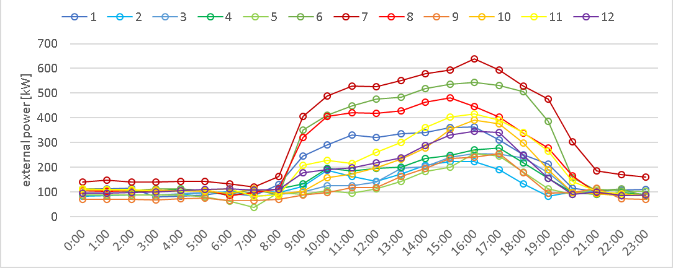
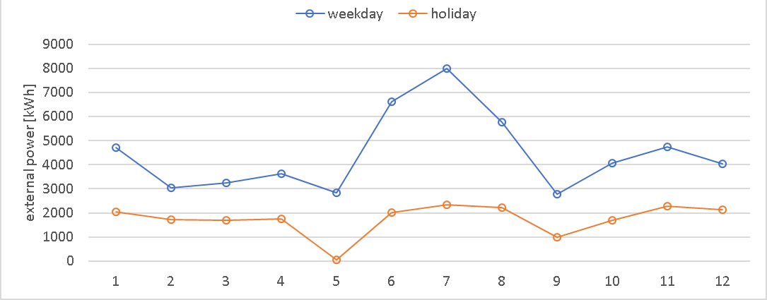
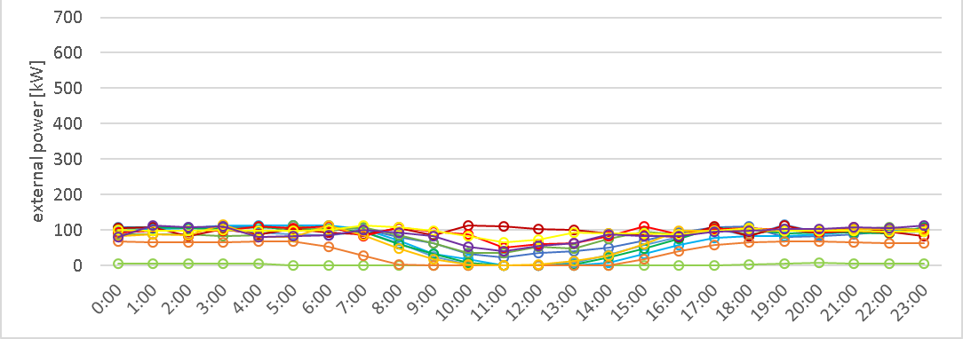
受電電力[kW]
補足. YES様データ
月別・時刻別 受電電力[kW]（平日）
6月～8月、1月が高い
月別・日合計 受電電力[kWh/day]
月別・時刻別 受電電力[kW]（休日）
8月以外の月は昼に低下

Slide 21
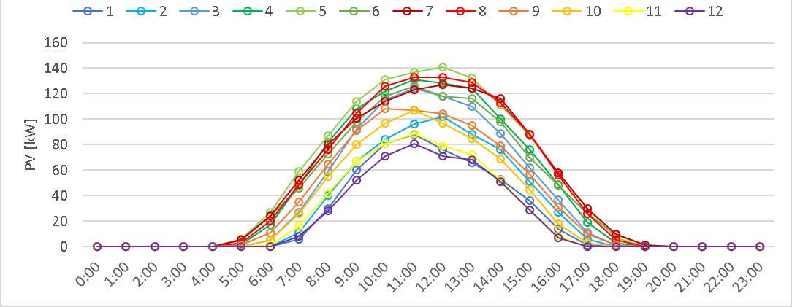
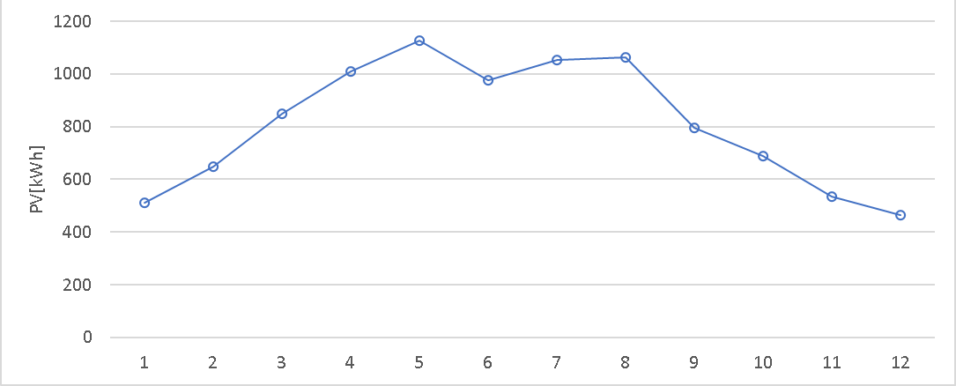
構内太陽光発電量[kW]
補足. YES様データ
月別・時刻別 太陽光発電量[kW]
月別・日合計 太陽光発電量[kWh/day]
3月～9月が高い

Slide 22
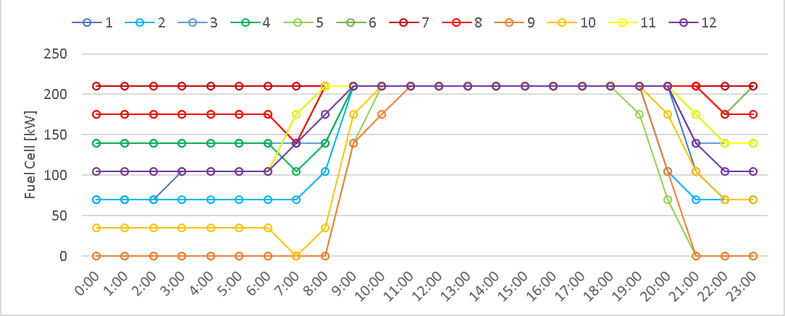
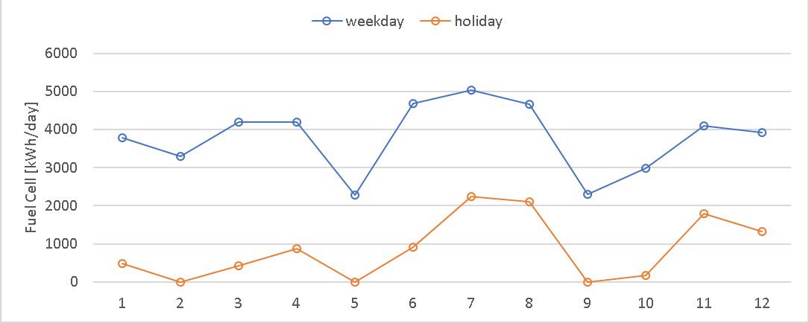
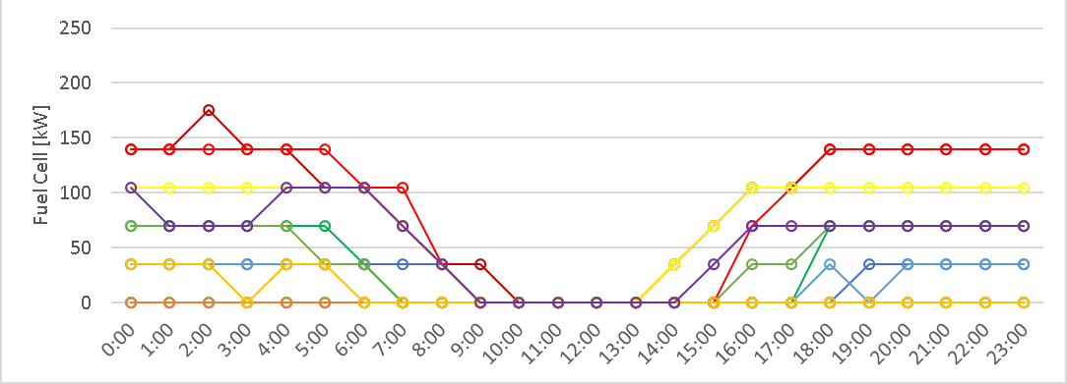
燃料電池発電量[kW]（シミュレーション）
補足. YES様データ
月別・時刻別 FC発電量[kW]（平日）
秋：朝～夜に発電、夏：1日中発電
月別・日合計 FC発電量[kWh/day]
月別・時刻別 FC発電量[kW]（休日）
秋以外、夕方～朝に発電

Slide 23
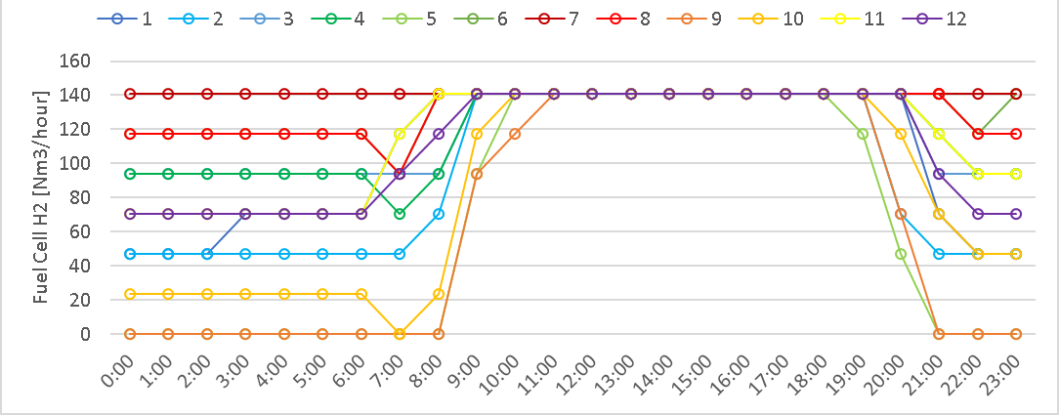
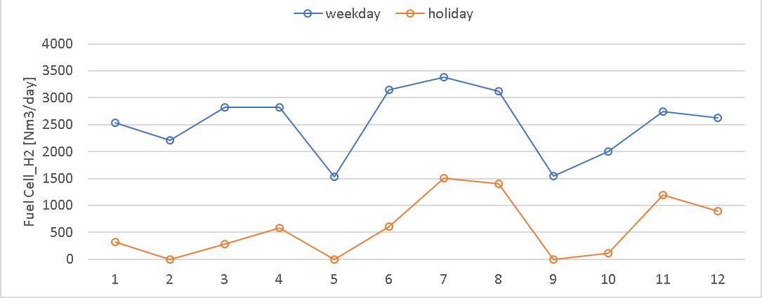
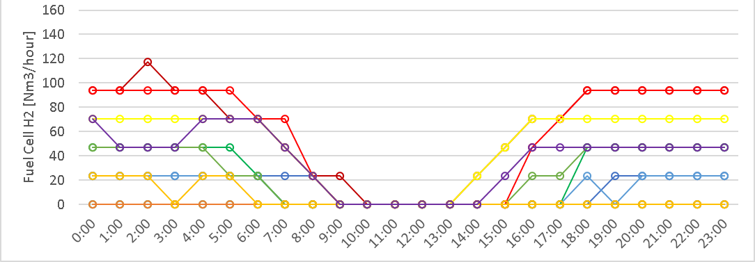
燃料電池水素消費量[Nm3/h]（シミュレーション）
補足. YES様データ
月別・時刻別 FC水素消費量[Nm³/h]（平日）
秋：朝～夜に発電、秋以外：
変換係数: 0.671[Nm³/kWh]
月別・日合計 FC水素消費量[Nm³/day]
トレーラ1台分 2,700Nm³
月別・時刻別 FC水素消費量[Nm³/h]（休日）
秋以外、夕方～朝に発電

Slide 24
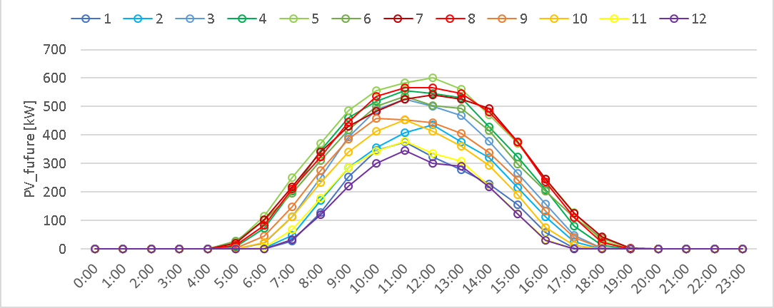
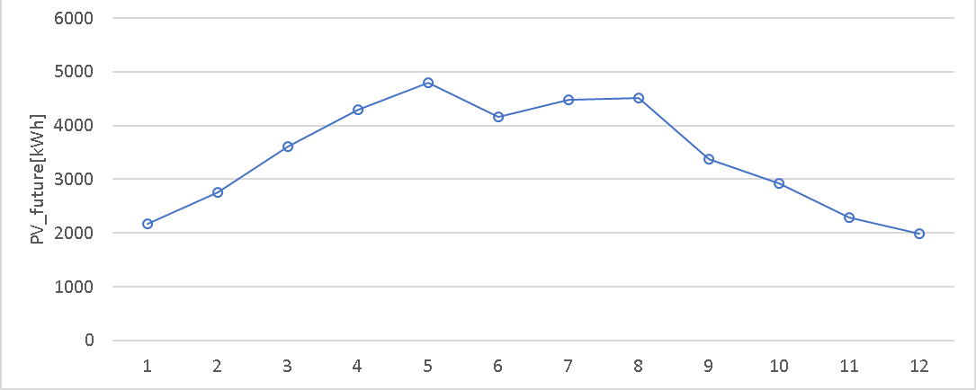
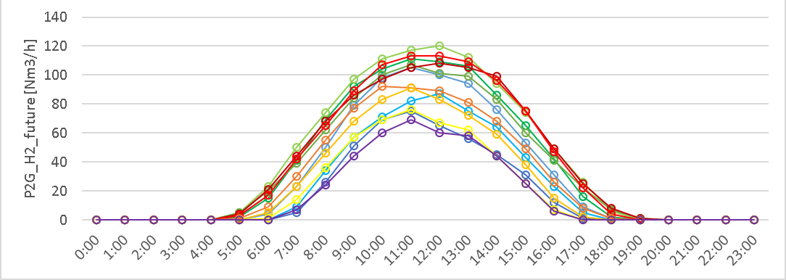
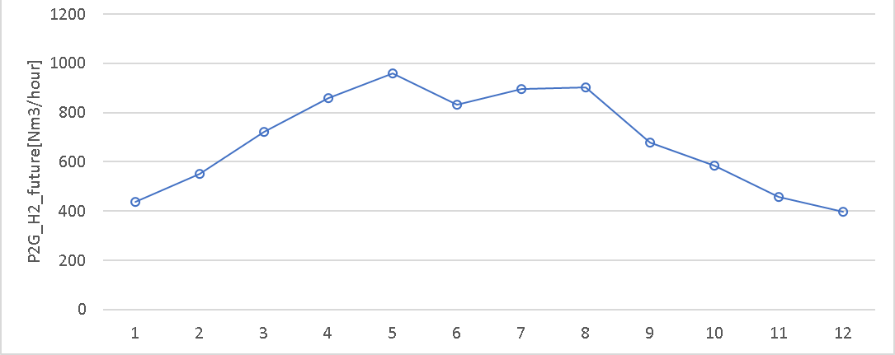
構内太陽光発電量[kW]/P2G計画[Nm3/h]（シミュレーション）
補足. YES様データ
月別・時刻別 太陽光発電量[kW]
月別・日合計 太陽光発電量[kWh/day]
1454kW, 現在の5倍？
3月～9月が高い
月別・日合計 P2G製造計画[Nm3/day]
月別・時刻別 P2G製造計画[Nm3/h]
変換係数: 5[kW/Nm³]

Slide 25
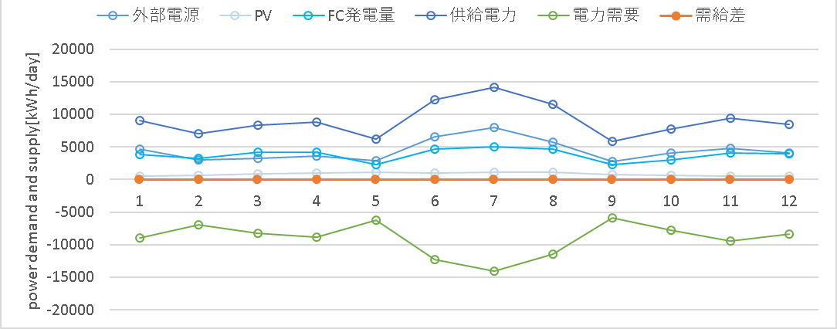
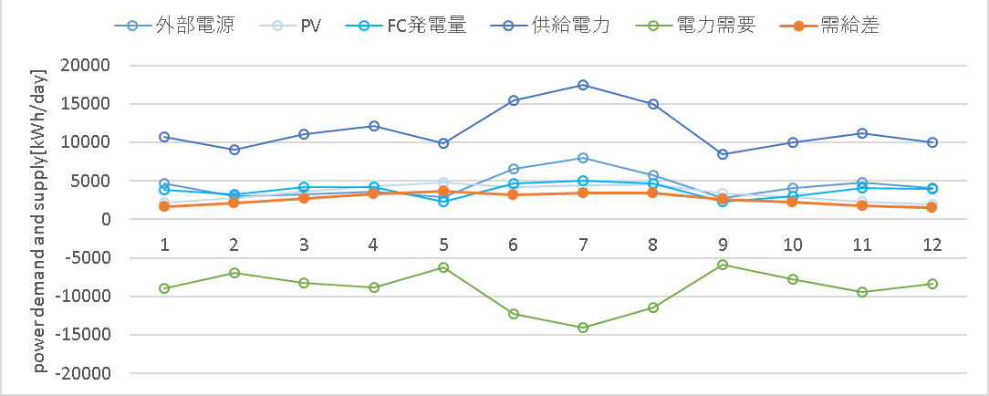
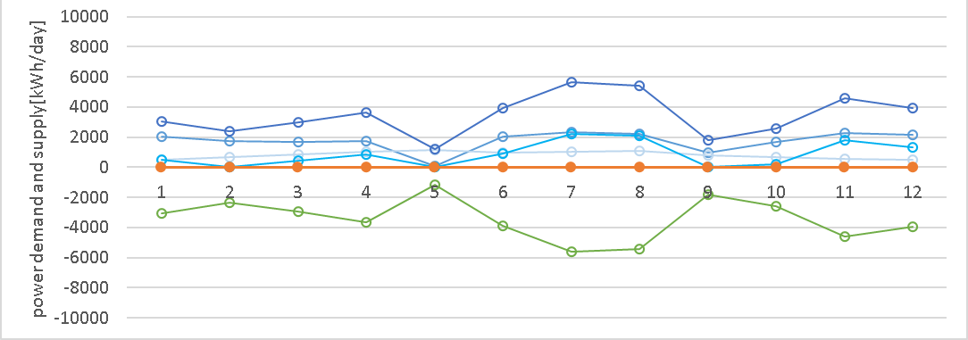
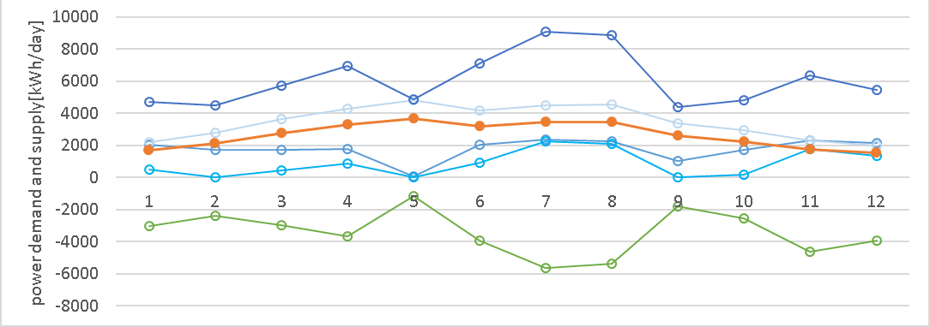
電力需給バランス [kWh/day]（シミュレーション）
補足. YES様データ
現在・平日
将来・平日
消費電力
消費電力
電力需要
電力需要
現在・休日
将来・休日
消費電力
消費電力
電力需要
電力需要

Slide 26
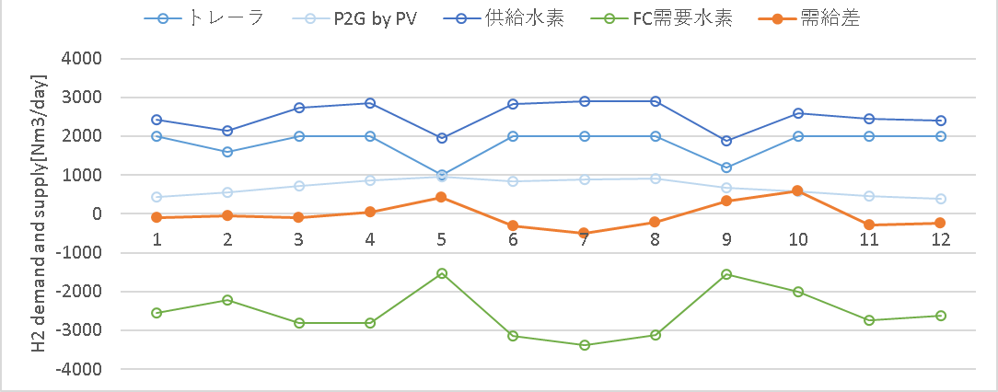
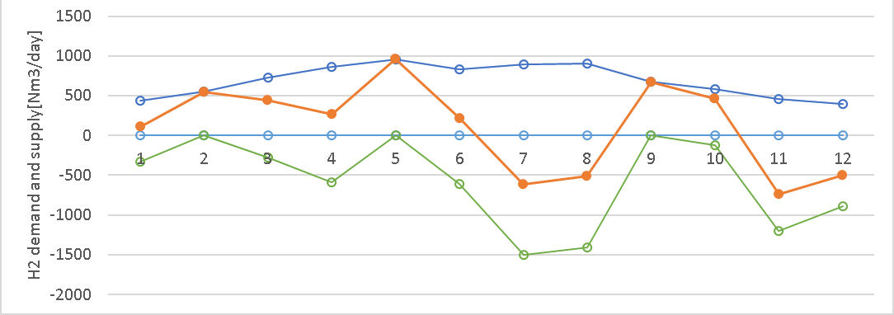
水素需給バランス [Nm3/day]（シミュレーション）
補足. YES様データ
平日
消費水素
水素需要
休日
消費水素
水素需要

Slide 27
輸送費用
補足. トレーラ
557km*
YES岡山試験センター
山梨県米倉山
輸送形態
輸送費
積載量
輸送車両
1-1. トレーラ
27.1万 [円/往復]
2,700 [Nm³]
トレーラ
1-2. カードル
19.5万 [円/往復]**
300～600 [Nm³]
8tonユニック車（クレーン）
* 距離はGoogle Mapのルートで算出（直線距離でない）
** カードル2基までなら1台で輸送可能なので、輸送費は変わらない

Slide 28
輸送水素購入費 概算
補足. トレーラ
1-1. トレーラ
1-2. カードル
単価
440.4 [円/Nm3]
合計費/積載量
単価
687.5 [円/Nm3]
合計費/積載量
品目
金額[円]
備考
品目
金額[円]
備考
輸送費
271,000
輸送費
195,000
水素購入費
810,000
水素購入費
180,000
2基輸送
小計
1,081,000
小計
375,000
消費税
108,100
消費税
37,500
合計
1,189,100
4往復で
475.64万円
合計
412,500
6往復で
247.5万円
（1往復）
（1往復）
* 水素単価300 [円/Nm³]と仮定

Slide 29
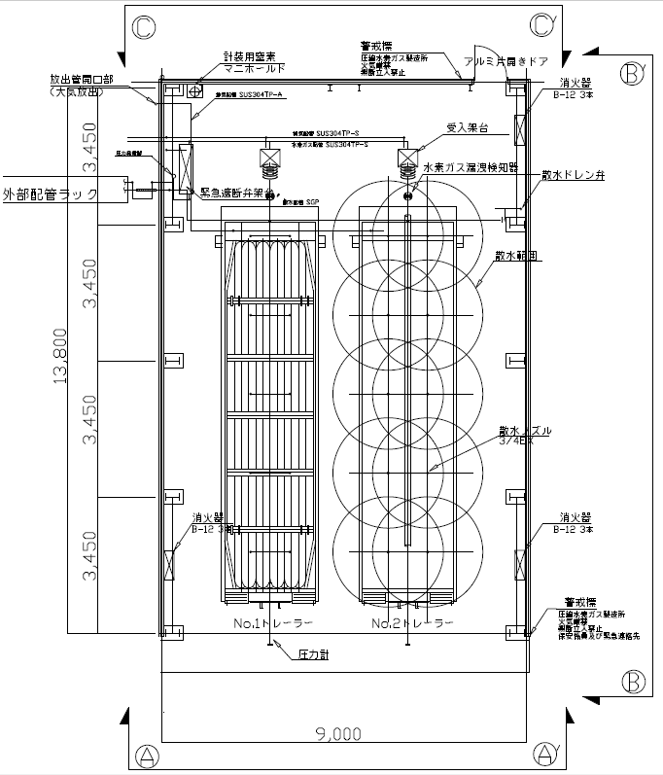
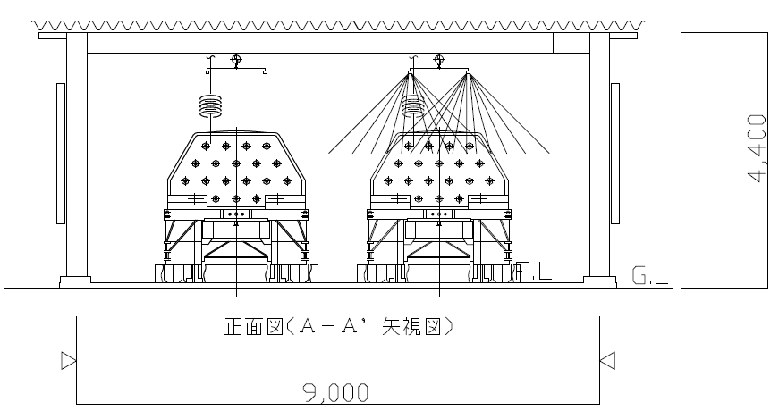
トレーラー受入設備図面
補足. トレーラ
平面図
4,100
側面図
（2台）
13,800
13,800
9,000
4,400
立面図
4,400
9,000

Slide 30
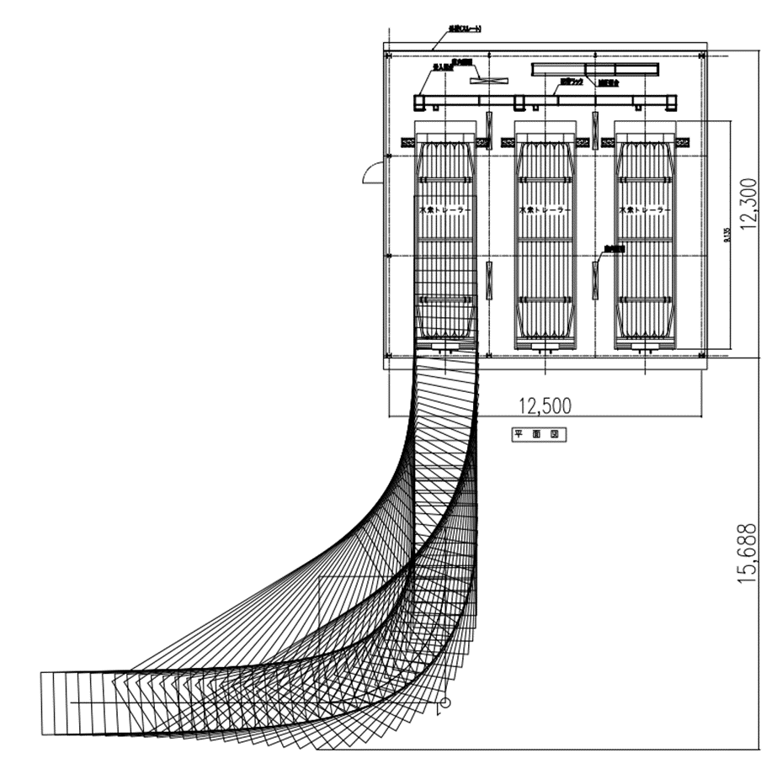
必要面積
補足. トレーラ
3台の場合
全体：W12.5m×D28.3m
12.3m
12.5m
旋回スペース
約16ｍ

Slide 31
市場調達 電気料金算出式
補足. P2Gシステム
東電EP 特別高圧向け
市場価格連動プラン
電気料金
＝
基本料金
＋
再エネ発電
促進賦課金
＋
電力量料金
＝
基本単価
×
契約電力
＋
賦課金単価
＋
変動単価
＋
市場価格
調整単価
×
使用電力量
1,600円/kW
500kW
3.49円/kWh
30分単位で変動
変動単価
13.39円/kWh
, 夜時間帯（22時～8時）
＝
変化するが、僅差
13.44円/kWh
, その他時間帯
平均市場価格が基準より高いならば割増、
低いならば割引
市場価格
調整単価
＝
平均市場価格
ー
基準市場価格
×
基準市場単価
11.22円/kWh
1.114円/kWh
時間帯区分ごとの
スポット市場平均価格
https://www.tepco.co.jp/ep/corporate/plan_h/minaoshi_2024plan.html

Slide 32
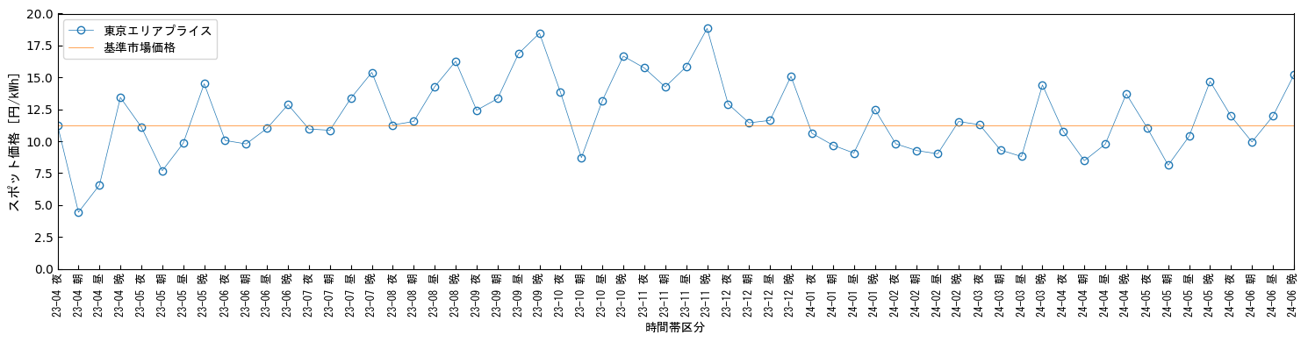
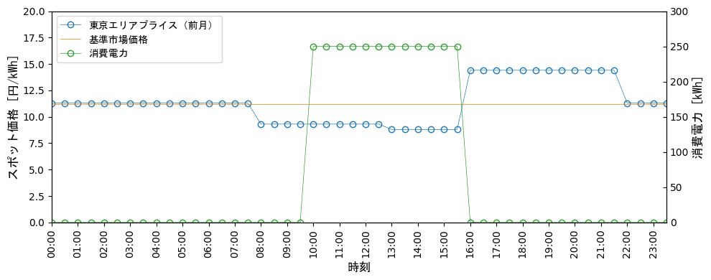
市場調達 電気料金試算（0.5MW P2G）
補足. P2Gシステム
卸電力スポット市場 東京エリアプライス推移（月別・時間帯別）
項目 | 金額
基本料金 [\/年] | \9,600,000
変動料金 [\/年] | \9,959,040
再エネ賦課金 [\/年] | \2,586,090
市場価格調整額 [\/年] | \－58796
電気料金 [\/年] | ¥22,086,334
割増
割引
試算対象データ
2023年6月1日
2024年5月31日
項目 | 条件
稼働条件 | 平日（祝日除く） ＆10時～16時
稼働時間 [hour/年] | 1,482時間
消費電力 [Wh/年] | 741MWh＝741,000kWh
契約電力 | 500kW
1日の稼働パターン（2024年4月15日）
晩
夜
朝
昼

Slide 33




フィジカルPPA
補足. P2Gシステム
自給電力だが、市場価格がその電力代の一部に影響する構造
100%供給
部分供給契約
100%
FIP適用
プレミアム単価の参照価格が市場連動する
不足分調達
固定価格
（プレミアム考慮）
固定価格＋託送料＋
手数料＋再エネ賦課金
固定価格
固定価格＋託送料＋
手数料＋再エネ賦課金
再エネ賦課金
プレミアム
再エネ賦課金

Slide 34
フィジカルPPAの費用
補足. P2Gシステム
1kWhあたり | フィジカルPPA（高圧） |  | 東電EP 市場連動プラン （特別高圧）
内訳 | 2023年10月運開 | 2023年1月運開 | 2023年度
発電コスト | \15.0 | \14.4 | ー
小売コスト （同時同量確保） | \5.2 | \4.4 | \26.32
託送料 | \7.2 | \5.9 | ー
送電ロス | \0.5 | \0.4 | ー
再エネ賦課金 | \3.49 | \3.49 | \3.49
小計（税抜） | \31.4 | \28.6 | \29.8
合計 （需要家コスト） | \34.5 | \31.5 | \32.8
EPIコンサルティングレポート参考
年間電力代を消費電力で割った
https://www.epi.inc/insights/work/jpea/

Slide 35
製造水素ストレージタンク
補足. P2Gシステム
水素吸蔵合金タンク
低圧水素ストレージタンク
MHタンク
寸法
W0.5 [m]×D0.75 [m]
Φ3.5 [m]
1,100 [Nm³/基]
=150 [m³/基]（0.75MPa）
貯蔵量
100 [Nm³/基]
貯蔵効率
（単位面積当たりの貯蔵量）
267 [Nm³/m²]
90 [Nm³/m²]
放出水素
他のメタンガスなどが混入しやすい
⇒要求純度は問題ない
混入しにくい
一般的に高価
80M [円]（2基）
費用
40M [円/基]
0.5MW⇒3基（300Nm³ ）
1.5MW⇒5基（500Nm³ ）
補機類（熱媒、HP、制御盤）必要
0.5 / 1.5MW⇒2基（2,200Nm³）
備考

Slide 36
ストレージタンクの考え方
補足. P2Gシステム
水素
製造量
多
（大型P2G）
不可
水素吸蔵合金
低圧タンク
少
（ワンパック）
今回適している
狭
中
広
敷地の広さ

Slide 37
ワンパックP2Gシステム配置例
補足. P2Gシステム ＞ 0.5MW
0.5MW/MH3基の場合
除湿
（配置の前例）
水素ホルダ：
60Nm³、Φ1.73m×H 5m
W12m×D14.7m
ホルダ
（消費側設備を除外）
H₂
基本
12.2m
補機
HP
MHタンク：
100Nm³、W 0.5m×D 0.75m
6.1m
熱媒
3m
消費側設備
2.5m
2.5m
3m

Slide 38
ワンパックP2Gシステム配置例
補足. P2Gシステム ＞ 0.5MW
水素低圧タンク：
1,100Nm³、Φ3.5m
0.5MW/低圧2基の場合
除湿
（配置イメージ）
W11m×D14.7m
ホルダ
8m
H₂
基本
12.2m
補機
消費側設備
6.1m
4m
2.5m
2.5m

Slide 39
ワンパックP2Gシステム配置例
補足. P2Gシステム ＞ 1.5MW
水素低圧タンク：
1,100Nm³、Φ3.5m
1.5MW/低圧2基の場合
除湿
（配置イメージ）
W20m×D14.7m
ホルダ
8m
基本
消費側設備
基本
基本
12.2m
H₂
補機
4m
6.1m
2.5m
2.5m
2.5m
2.5m

